Slide 2
Визначення
збірна група захворювань, спричинених широким спектром інфекційних збудників і поєднаних спільними особливостями епідеміології та патогенезу ураження дихальних шляхів, розвитком респіраторного синдрому і загальноінтоксикаційних проявів різного ступеня вираженості. При ГРЗ респіраторний синдром, на відміну від багатьох інфекційних (кір, краснуха, ротавірусний гастроентерит тощо) та неінфекційних хвороб (хронічний фарингіт курців, поліпозна риносинусопатія, алергічний ларингіт тощо), за яких ураження дихальних шляхів є лише однією з багатьох ознак клінічної картини, завжди є провідним.

Slide 3
Етіологічні чинники ГРЗ
віруси, яких нині налічується до 300 видів, легіонели, менінгококи, стрептококи, стафілококи, рикетсії, мікоплазми, хламідії тощо.
Клінічна картина таких ГРЗ може варіювати від інапа­рантної інфекції до катару верхніх дихальних шляхів (ВДШ), часто з кон’юнктивітом різної вираженості, проявлятися стенозуючим ларингітом, трахеобронхітом, іноді з тяжким перебігом, які можуть ускладнюватися ураженням серцево-судинної та центральної нервової систем, нирок тощо.

Slide 4
Епідеміологія
В Україні щорічно на ГРЗ хворіють 10–14 млн осіб, що становить 25–30% усієї та близько 75–90% інфекційної захворюваності у країні. Експерти Всесвітньої організації охорони здоров’я (ВООЗ) відзначають, що ця найпоширеніша в людській популяції група захворювань в останні роки має постійну тенденцію до збільшення.

Slide 5
Епідеміологія
Для ГРЗ властиві 2 форми епідемічного процесу — спорадичні захворювання та епідемічні спалахи.

Slide 6
Епідеміологія
Повітряний шлях передавання збудника, висока сприйнятливість населення практично до всіх вірусів — збудників ГРВЗ — зумовлює основну епідеміологічну особливість — швидкість та широту їхнього розповсюдження. Вони практично необмежені, суттєво зростають в умовах у періоди сезонного імунодефіциту, що виникає в зимовий та зимово-весняний періоди. Іноді спалахи можуть виникати й у більш ранній період, хоча це швидше виняток, ніж правило.

Slide 7
Епідеміологія
Епідемічний процес при ГРЗ, спричинених невірусними збудниками, значно складніший внаслідок не стільки великого етіологічного розмаїття, скільки різного рівня контагіозності, меншої сприйнятливості людини, можливості збереження збудників не лише в людській популяції, а й серед тварин. Спорадичні випадки менінгококової інфекції реєструються найчастіше у лютому — квітні й можуть викликатися різними серотипами, однак епідемічні спалахи серед дорослого населення, особливо в організованих армійських колективах, спричиняє серотип А.

Slide 8
Етіопатогенез
9 різних груп вірусів (грип, парагрип, адено-, РС-, пікорна-, корона-, рео-, ентеро- та герпесвіруси).
У патогенетичному сенсі вірус являє собою рафіновану форму життя, що здатна реалізуватися лише на витонченому рівні генетичного паразитування. Існування дефектних вірусних часток поруч із повноцінними віріонами (у різних співвідношеннях) створює передумови до реалізації вірусного інфекційного процесу в межах від гострого продуктивного процесу до хронічної персистенції.

Slide 9
Етіопатогенез
ГРЗ у дорослих найчастіше спричиняють такі бактеріальні мікроорганізми:
переважно умовно-патогенна кокова мікрофлора (гострі фарингіти, бронхіти). Як особливо небезпечні та висококонтагіозні виокремлюють менінгококову інфекцію, дифтерію;
легіонели;
мікоплазми;
хламідії.

Slide 10
Етіопатогенез
Вони спричиняють появу різноманітних клінічних проявів — назофарингітів, ангін (гострих тонзилітів), бронхітів. Збудники цієї групи частіше, ніж віруси, викликають розвиток пневмонії. У патогенезі частини з них (мікоплазмози, хламідіози, рикетсіози) велике значення має клітинний імунітет, певні недоліки якого часто призводять до персистенції цих збудників, особливо у дітей. Відтак у багатьох випадках ми маємо справу не з черговим зараженням, а з реактивацією персистивної інфекції, що необхідно враховувати у лікуванні.

Slide 11
Можна виокремити такі етапи патогенезу ГРВЗ:
Ураження чутливого епітелію. Для частини ГРВЗ існує певна «вибірковість» ураження ВДШ, пов’язана з рецепторно-лігандними взаємовідносинами, що дозволяє клінічно запідо­зрити етіологію ГРВЗ.
Розмноження вірусів в епітелії ВДШ та його ушкодження.
Генералізація процесу, вірусемія, ураження судинної стінки з розвитком вторинних процесів.
Формування системної клітинної імунної відповіді, стимуляція розвитку серологічного захисту.
Усунення інфекційного процесу, розвиток серологічного захисту, репаративні процеси відновлення.

Slide 12
Класифікація
У нашій країні ГРЗ традиційно вважається об’єднуючим поняттям, але такий діагноз установлюють пацієнтам із гострим запальним захворюванням ВДШ, спричиненим бактеріальним агентом або за невідомої етіології. ГРВЗ — це група ГРЗ, що зумовлені винятково вірусами і є невід’ємною частиною поняття ГРЗ. Саме ГРВЗ за питомою часткою займають провідне місце у структурі інфекційної патології людини. Крім того, некоректним є термін «грип та ГРВІ», який штучно виокремлює грип із групи ГРВІ

Slide 13
Клінічні ознаки ГРВІ
Риніт
Фарингіт
Ларингіт
Трахеїт
Бронхіт та бронхіоліт
Альвеоліт

Slide 14
Грип
У клініці грипу можна виділити два основних синдроми — інтоксикаційний та катаральний. Серед усіх ГРВЗ саме при грипі інтоксикаційний синдром найбільш значний. Особливостями цього синдрому є: висока короткочасна (3–5 днів) температура тіла з лихоманкою після відчуття мерзлякуватості, значний м’язовий біль, головний біль із типовою локалізацією в надбрівних дугах, параорбітальних та скроневих ділянках. Катаральний синдром формується наприкінці 1-ї доби хвороби.

Slide 15
Парагрип
У клінічній картині парагрипу ураження ВДШ переважають над проявами токсикозу. Для захворювання характерні поступовий початок та млявий перебіг із максимальним вираженням клінічних симптомів на 3-тю–4-ту добу хвороби. Симптоми загальної інтоксикації виражені слабко, температура тіла переважно субфебрильна протягом 1–8 днів, іноді може сягати фебрильного рівня з досить вираженою інтоксикацією. Катаральний синдром, як правило, представлений ларингітом, однак спостерігаються менш значні явища риніту з мізерними серозними/слизистими виділеннями та катарального фарингіту. Іноді у процес залучаються трахея та бронхи з розвитком відповідної симптоматики. Анатомічна будова гортані зумовлює можливість розвитку стенозуючого ларингіту (несправжнього крупу) переважно у дітей.

Slide 16
Риновірусна інфекція
Риновірусна інфекція характеризується наявністю назофарингіту з надмірною носовою секрецією серозного чи серозно-слизистого характеру на тлі мінімальних ознак токсикозу, що пов’язано з відсутністю вірусемії.

Slide 17
Аденовірусна інфекція
Аденовірусна інфекція характеризується підгострим початком із помірно вираженим інтоксикаційним синдромом (навіть за умови високої температури тіла самопочуття хворого залишається відносно задовільним) та поліморфізмом клінічних проявів, що зумовлений тропністю аденовірусів до клітин макрофагальної системи — лімфатичних вузлів, печінки, селезінки, епітелію слизових оболонок очей, дихального, травного та сечового трактів, нервових клітин.

Slide 18
Поліморфізм клінічних проявів визначає різноманітність клінічних форм захворювання:
ГРВЗ (ринофарингіт, ринофаринготонзиліт, ринофарингобронхіт).
Фарингокон’юнктивальна гарячка.
Кон’юнктивіт, кератокон’юнктивіт.
Аденовірусна атипова пневмонія (визначається не всіма дослідниками).
Аденовірусна діарея (ентерит) (переважно у дітей).
Аденовірусний геморагічний цистит (розвивається дуже рідко).
Ураження нервової системи.

Slide 19
РС-інфекція
Клінічна картина РС-інфекції варіює залежно від віку хворого. У дітей молодшого віку вірус переважно уражає нижні відділи респіраторного тракту, зумовлюючи бронхіт і/чи бронхіоліт. У дорослих і дітей старшого віку перебіг захворювання, як правило, легкий — у вигляді риніту, бронхіту, часто без підвищення температури тіла або з нетривалим субфебрилітетом.

Slide 20
Реовірусна інфекція
Тропізм реовірусів відображений в їх назві — Respiratory Enteric Orphan Viruses. Захворювання відзначається спорадично, супроводжується помірним токсикозом та ринофарингітом. З боку шлунково-кишкового тракту можливі ознаки гастроентериту з болем в животі, нудотою, блюванням, діареєю. Часто спостерігається збільшення печінки.

Slide 21
Ентеровірусні захворювання
Ентеровірусні захворювання — це група гострих інфекційних хвороб із поліморфною клінічною симптоматикою, широким діапазоном тяжкості та високим ступенем контагіозності. Частина з них (спричинені вірусами Коксакі та ЕСНО) можуть проявлятися, крім інших, і респіраторним синдромом: «літній грип», гострий ринофарингіт/тонзиліт, «мала хвороба», яким властива переважно захворюваність влітку.

Slide 22
Ускладнення ГРЗ
Ускладнення ГРВЗ можна умовно розділити на дві групи — специфічні, зумовлені безпосередньою дією етіологічного фактора, та неспецифічні, зумовлені дією інших етіологічних чинників (суперінфекцією чи активацією хронічного вогнища інфекції в організмі).

Slide 23
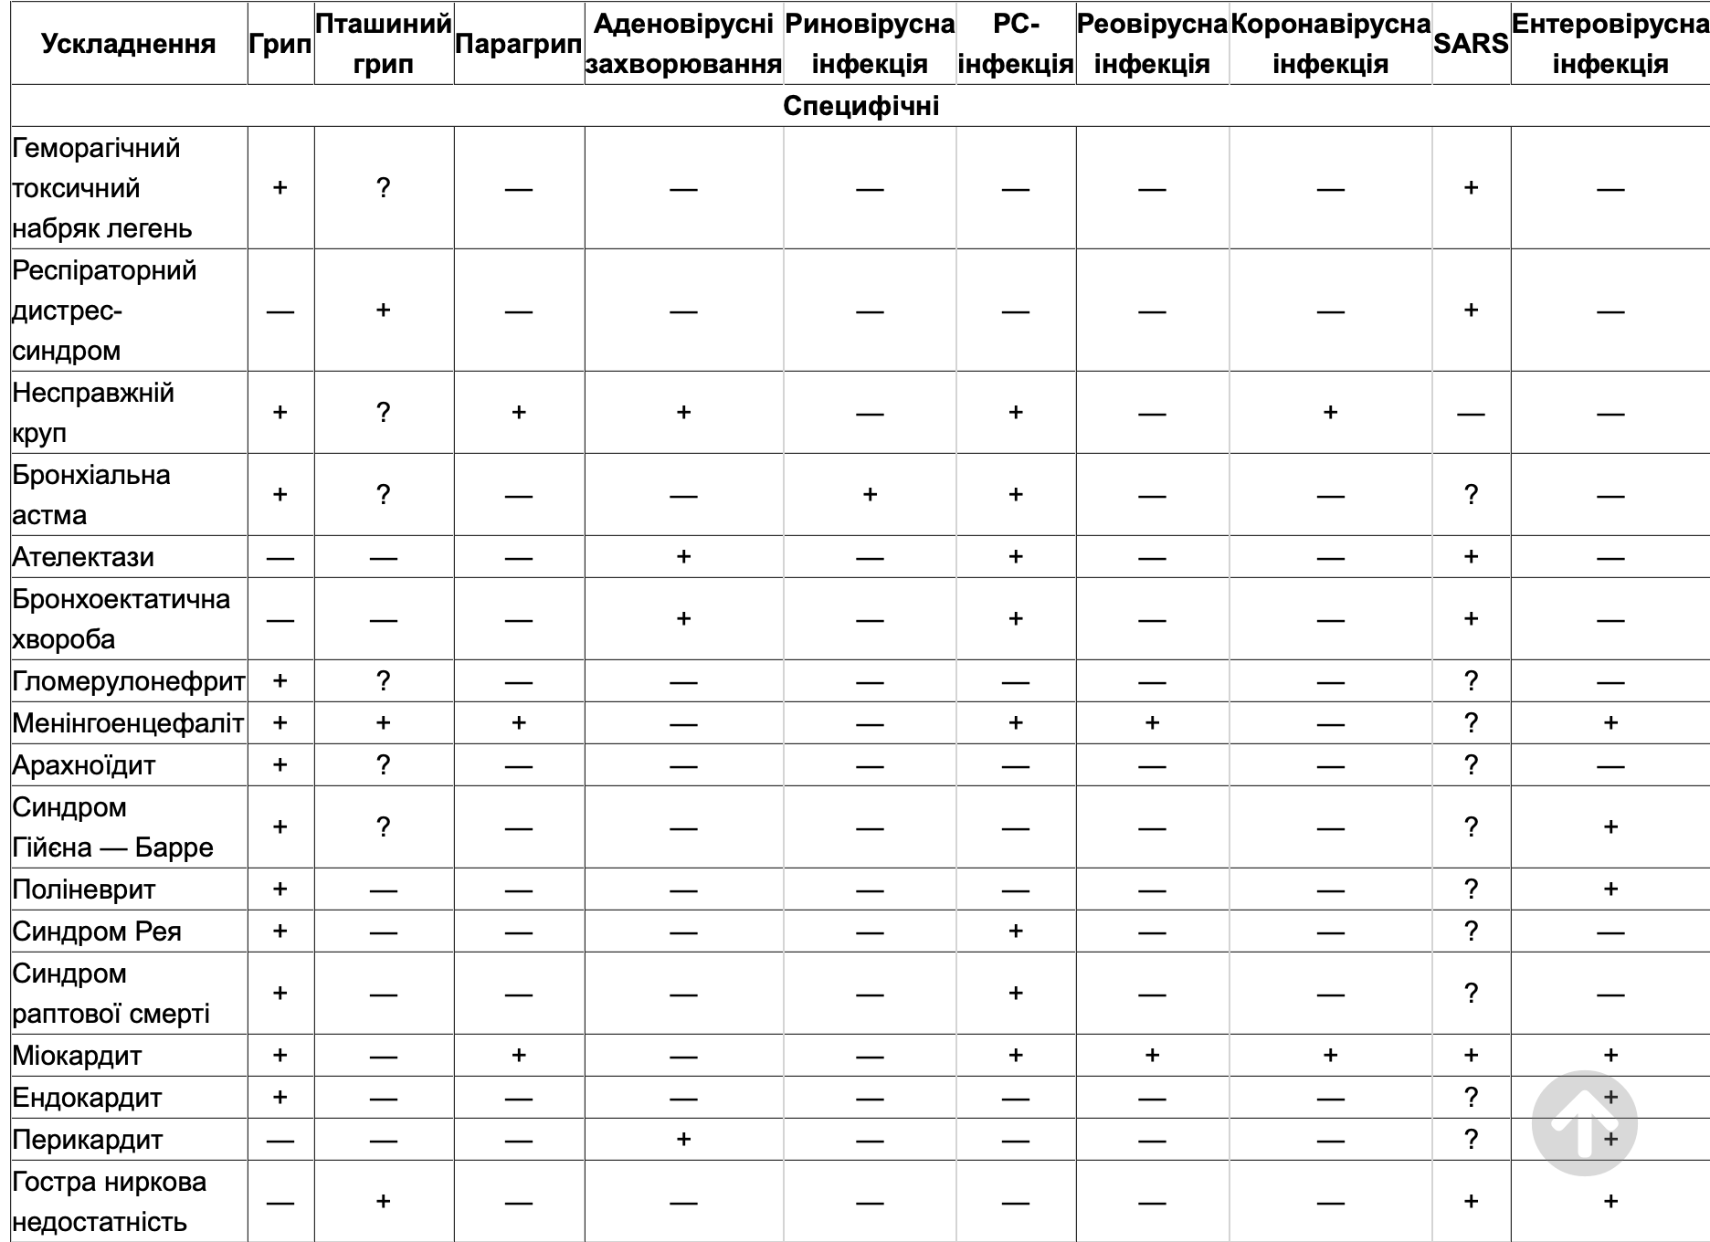

Slide 24
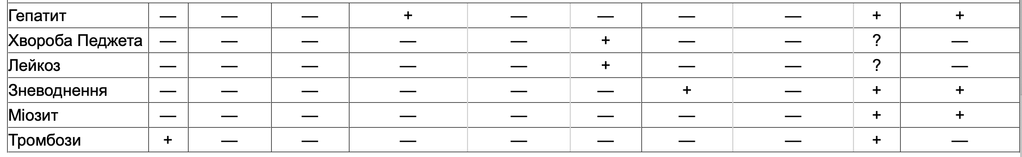

Slide 25
ГРЗ, спричинені звичайною умовно-патогенною коковою мікрофлорою (стрептококами, золотистим стафілококом, гемолітичною паличкою)
Здебільшого виникають переважно в холодний період року як результат пере­охолодження. Типовими симптомами цієї групи ГРЗ є раптове підвищення температури тіла без ознобу, сильний біль у горлі, дисфагія, слабкість і головний біль. Загалом характерне чітке ураження певного відділу дихальних шляхів. При огляді здебільшого відзначається ізольований фарингіт — почервоніння піднебінних дужок, язичка зад­ньої стінки глотки, гіперемія мигдалин із гнійним нальотом, а також збільшення передніх шийних лімфатичних вузлів. Часто спостерігаються петехіальний висип на м’якому небі й лейкоцитоз у крові. Можливий синусит, риніт. Проте жоден із цих симптомів не є патогномонічним для ГРЗ, спричинених звичайною умовно-патогенною коковою мікрофлорою, але всі вони викликають велику підозру щодо цього діагнозу.

Slide 26
Респіраторний мікоплазмоз
Характерні епіданамнез (наявність такого захворювання у членів сім’ї чи колективу), молодий вік (до 30 років) пацієнтів, виникнення хвороби в літній період та її поступовий початок. Мікоплазма поєднує властивості бактерії та вірусу, тому захворювання має ознаки вірусної та бактерійної інфекції.
Захворювання починається із гарячки, ломоти в суглобах та м’язах, першіння (дряпання) в горлі, головного болю, загальної слабості, субфебрилітету. Згодом розвивається ізольований назофарингіт. Проте в більшості випадів назофарингіт поєднується із помірними ознаками трахео­бронхіту. При розгорнутій клінічній картині спостерігається затруднене носове дихання, напади непродуктивного кашлю, першіння в горлі, грудній клітці, підвищення температури тіла до 39 °С протягом 3–4 днів із подальшим субфебрилітетом, можливі шкірні висипи, невідповідність фізикальних даних рентгенологічно виявленій пневмонії (переважно дрібновогнищеві перибронхіальні інфільтрати), відсутність суттєвих змін у гемограмі.

Slide 27
Респіраторний легіонельоз
Характерний епіданамнез — теплий період року, перебування в приміщенні із кондиціонерами, контакт із хворими на легіонельоз. Характерні гострий початок, висока температура тіла, виражена інтоксикація, нерідко біль у животі та розлади випорожнення, катаральні явища з ознаками ураження ВДШ носоглотки, короткочасний (3–5 днів) перебіг. Можливий розвиток пневмонії, яка часто має тяжкий перебіг та специфічні клінічні прояви з полісистемними ураженнями.

Slide 28
Орнітоз
Для хламідійного ГРЗ властиві: дані епіданамнезу про можливість зараження від птахів, як правило, гострий початок захворювання, стійка висока температура тіла з перших днів, виражені явища загальної інтоксикації, сухий кашель із порушенням дихання, можливі брадикардія та гіпотензія. У разі прогресування можливий розвиток пневмонії при незначних фізикальних проявах та збільшенні печінки і селезінки. Таке поєднання характерне для орнітозу. Можливі на початку захворювання енцефалітичний та менінгеальний синдроми, а на початку 2-го тижня — поліморфні висипання.

Slide 29
Ускладнення ГРЗ
Усі ГРЗ можуть ускладнюватися бронхітом та пневмонією. Серед ускладнень бактеріальних ГРЗ виділяють гнійні та негнійні. Гнійні ускладнення зазвичай виникають у суміжних анатомічних зонах. Це отит, синусит, паратонзилярний абсцес і гнійний шийний лімфаденіт. У деяких випадках, викликаних найбільш вірулентними мікроорганізмами, розвивається бактеріємія з утворенням віддалених гнійних вогнищ. Широкий спектр не­гнійних ускладнень характерний для стреп­тококового фарингіту: скарлатина (у дітей), ревматична лихоманка, гломерулонефрит, синдром стрептококового токсичного шоку.

Slide 30
Ознаки, характерні для ГРВЗ
Скарги: більше чи менше виражені симптоми загальної інтоксикації, катаральні симптоми — дряпання, значно рідше — біль у горлі, нежить, сухий кашель.
Помірна гіперемія, в основному піднебінних дужок, м’якого піднебіння, язичка, задньої стінки глотки із наявністю зернистості (збільшені лімфатичні фолікули).
Гіперемія слизової оболонки носових ходів.
Мигдалики переважно інтактні (за винятком аденовірусної інфекції).

Slide 31
Ознаки, характерні для ГРВЗ
Кон’юнктивіт (виражений більше чи менше, залежно від виду ГРВЗ).
Ознаки ураження кількох відділів ВДШ.
Для кожного виду є характерним найтяжче ураження певного відділу ВДШ з розвитком характерної симптоматики.
У гемограмі зазвичай спостерігається лейкопенія (нормоцитоз) з паличкоядерним зсувом і відносним лімфомоноцитозом.
Під час рентгенологічного дослідження органів грудної порожнини — посилення легеневого малюнку.

Slide 32
Ознаки, характерні для ГРЗ, спричинених переважно звичайною умовно-патогенною коковою мікрофлорою без ураження мигдаликів
Катаральні симптоми найчастіше пов’язані з ураженням одного, в крайньому разі — двох відділів ВДШ за незначним винятком.
Гіперемія ротоглотки (за наявності гнійного назофарингіту) — тьмяна, із синюватим відтінком, локалізується на задній стінці глотки.
Зміни найчастіше продуктивні, супроводжуються утворенням гнійного секрету. Чітко виражений набряк навколишніх тканин не характерний.
У загальному аналізі крові — різного рівня лейкоцитоз із паличкоядерним зсувом та нейтрофільозом, підвищення швидкості осідання еритроцитів (ШОЕ).
На рентгенограмі легень можливе «посилення легеневого малюнку за рахунок бронхів різного рівня».

Slide 33
Ознаки, характерні для ГРЗ, спричинених «нетиповими» збудниками (легіонелами, мікоплазмами та хламідіями)
Найчастіше виникають в неепідемічні періоди року — літо, осінь.
Початок різний — гострий, поступовий, але катаральні симптоми з’являються з 1-го дня.
Поширення ураження ВДШ нагадує вірусні, виділення серозні, серозно-слизові.
Можлива відносна брадикардія.
Кон’юнктивіт, епісклерит відзначаються рідко.
У крові нейтрофільний лейкоцитоз різного рівня вираженості, прискорення ШОЕ.
Можливий перехід у пневмонію та рецидивування.

